Slide 1
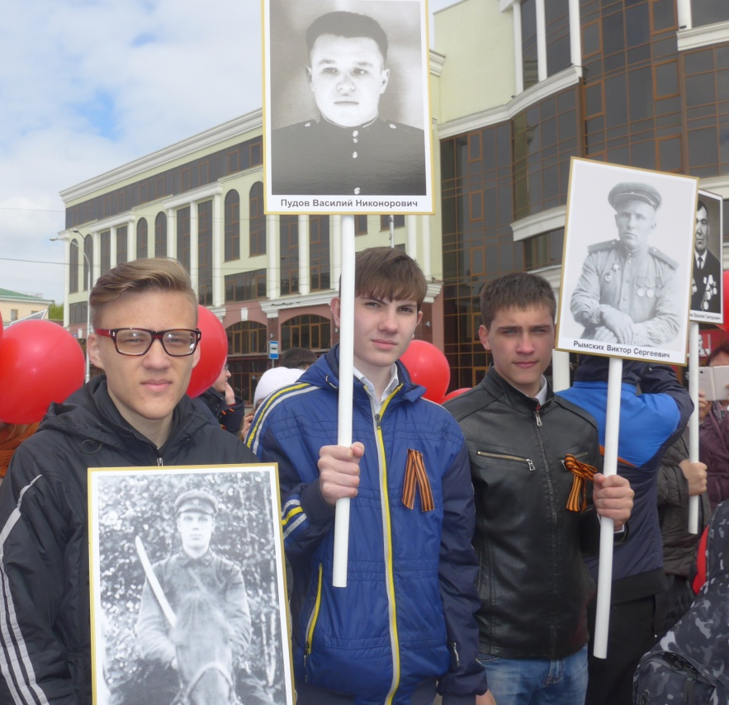
Игра «Наследники Победы»
Составитель:
Коровина Ю.М.,
учитель истории
МБОУ «СОШ №91» г.Кемерово

Slide 2
Цель: повышение гражданской ответственности за судьбу страны, укрепление чувства сопричастности граждан к великой истории и культуре России, воспитания гражданина, любящего свою Родину.
Задачи:
формировать знания об основных этапах, процессах, ключевых событиях Великой Отечественной войны;
развивать умения и навыки работы с историческим пространством (картой) и историческим временем (хронологией), историческими источниками;
развивать личностные качества обучающихся на основе примеров из истории: патриотизма, мужества;
способствовать приобретению опыта взаимодействия, совместной деятельности и общения со сверстниками.

Slide 3
1 этап. Сражения Великой Отечественной войны
1 | 2
3 | 4

Slide 4
Прочтите отрывок из воспоминаний Маршала Советского Союза Р.Я. Малиновского и укажите битву, о которой идёт речь, и ее хронологические рамки.
«Битва по ожесточению и упорству борьбы не имеет себе равных. Развернувшиеся в её ходе потрясающие танковые сражения были непревзойдёнными как по количеству участвовавших в них танков, так и по потерям с обеих сторон. Нужно прямо сказать, что в этой страшной схватке был сломлен становой хребет гитлеровской армии и фашистская Германия, окончательно потеряв надежду на успех, реально увидела перед собой поражение в войне»
Правильный ответ

Slide 5
Прочтите отрывок из воспоминаний Маршала Советского Союза Р.Я. Малиновского и укажите битву, о которой идёт речь, и ее хронологические рамки.
«Битва по ожесточению и упорству борьбы не имеет себе равных. Развернувшиеся в её ходе потрясающие танковые сражения были непревзойдёнными как по количеству участвовавших в них танков, так и по потерям с обеих сторон. Нужно прямо сказать, что в этой страшной схватке был сломлен становой хребет гитлеровской армии и фашистская Германия, окончательно потеряв надежду на успех, реально увидела перед собой поражение в войне»
Правильный ответ: Курская битва, 5июля – 23 августа 1943 год

Slide 6
Прочтите отрывок из сочинения современных историков и укажите битву, о которой идёт речь, и ее хронологические рамки.
«Битва… по количеству войск и боевой техники, размаху и напряжённости боёв и операций была одной из крупнейших в истории войн. Свыше 7 млн. солдат и офицеров, около 6,5 тыс. танков, 53 тыс. орудий и миномётов и более 3 тыс. боевых самолетов Германии и СССР в течение 203 суток вели яростное противоборство. Пламя сражений охватило территорию, равную по площади таким государствам, как Англия, Швейцария и Исландия вместе взятым… Впервые во Второй мировой войне армия Германии потерпела крупное поражение, миф о её непобедимости был развеян. Германия… проиграла “молниеносную войну” против СССР»
Правильный ответ:

Slide 7
Прочтите отрывок из сочинения современных историков и укажите битву, о которой идёт речь, и ее хронологические рамки.
«Битва… по количеству войск и боевой техники, размаху и напряжённости боёв и операций была одной из крупнейших в истории войн. Свыше 7 млн солдат и офицеров, около 6,5 тыс. танков, 53 тыс. орудий и миномётов и более 3 тыс. боевых самолетов Германии и СССР в течение 203 суток вели яростное противоборство. Пламя сражений охватило территорию, равную по площади таким государствам, как Англия, Швейцария и Исландия вместе взятым… Впервые во Второй мировой войне армия Германии потерпела крупное поражение, миф о её непобедимости был развеян. Германия… проиграла “молниеносную войну” против СССР»
Правильный ответ:
Битва за Москву, 30 сентября 1941 – 20 апреля 1942

Slide 8
Прочтите отрывок из воспоминаний современника и укажите битву, о которой идёт речь, и ее хронологические рамки.
«Город был в огне. Пламя пожаров поднималось на несколько сот метров. Фашистские самолёты пролетали над головой. Не только земля, но и небо дрожало от разрывов. Тучи дыма и пыли резали глаза. Здания рушились, падали стены, коробилось железо. Казалось, что всё живое здесь погибает, но люди шли в бой… Жарко приходилось и на Мамаевом кургане. Здесь противник стянул несколько батальонов пехоты и свыше 20 танков. Шесть раз в течение дня фашисты пытались сбить наши подразделения с высоты и каждый раз откатывались, на склонах кургана оставались сотни трупов. Гвардейцы отбили все атаки врага»
Правильный ответ:

Slide 9
Прочтите отрывок из воспоминаний современника и укажите битву, о которой идёт речь, и ее хронологические рамки.
«Город был в огне. Пламя пожаров поднималось на несколько сот метров. Фашистские самолёты пролетали над головой. Не только земля, но и небо дрожало от разрывов. Тучи дыма и пыли резали глаза. Здания рушились, падали стены, коробилось железо. Казалось, что всё живое здесь погибает, но люди шли в бой… Жарко приходилось и на Мамаевом кургане. Здесь противник стянул несколько батальонов пехоты и свыше 20 танков. Шесть раз в течение дня фашисты пытались сбить наши подразделения с высоты и каждый раз откатывались, на склонах кургана оставались сотни трупов. Гвардейцы отбили все атаки врага»
Правильный ответ:
Сталинградская битва, 17 июля 1942 – 2 февраля 1943

Slide 10
Прочтите отрывок из воспоминаний контр-адмирала В.С. Черокова и укажите битву, о которой идёт речь, и ее хронологические рамки.
«Мы проклинали лёд, сковавший наши корабли. И вместе с тем с нетерпением ждали, когда он окрепнет. Лёд на Ладоге превращался в союзника [города]. Моряки гидрографического отделения флотилии пристально следили за ледоставом… Разведку ледовой обстановки осуществляли также армейские части. Так общими усилиями была проложена трасса, по которой через несколько дней двинулся нескончаемый поток грузовиков. Знаменитая ледовая "дорога жизни" стала действовать»
Правильный ответ:

Slide 11
Прочтите отрывок из воспоминаний контр-адмирала В.С. Черокова и укажите битву, о которой идёт речь, и ее хронологические рамки.
«Мы проклинали лёд, сковавший наши корабли. И вместе с тем с нетерпением ждали, когда он окрепнет. Лёд на Ладоге превращался в союзника [города]. Моряки гидрографического отделения флотилии пристально следили за ледоставом… Разведку ледовой обстановки осуществляли также армейские части. Так общими усилиями была проложена трасса, по которой через несколько дней двинулся нескончаемый поток грузовиков. Знаменитая ледовая "дорога жизни" стала действовать»
Правильный ответ:
Блокада Ленинграда, 8 сентября 1941 – 27 января 1944

Slide 12
2 этап. По местам великих битв
1 | 2

Slide 13
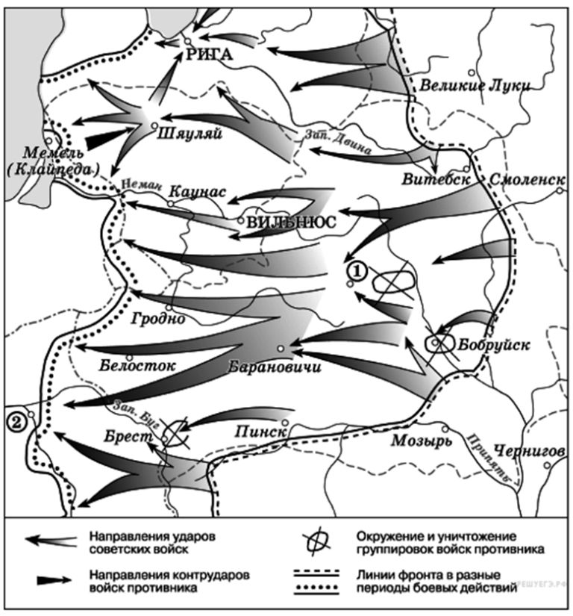
Рассмотрите карту и ответьте на вопросы
Какой город обозначен на карте цифрой 1.
Какая военная операция показана на карте, какое кодовое название она имела.
Какой город обозначен на карте цифрой 2.
Правильный ответ:

Slide 14
Рассмотрите карту и ответьте на вопросы
Какой город обозначен на карте цифрой 1.
Какая военная операция показана на карте, какое кодовое название она имела.
Какой город обозначен на карте цифрой 2.
Правильный ответ:
Минск, освобождение Белоруссии, операция «Багратион», Варшава

Slide 15
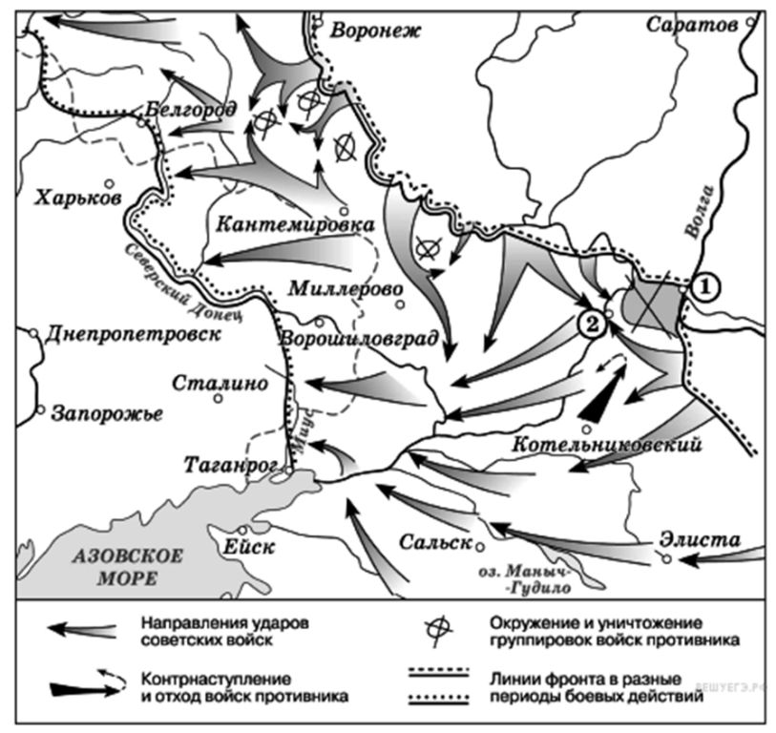
Рассмотрите карту и ответьте на вопросы
Назовите город, обозначенный на карте цифрой 1.
Какая военная операция показана на карте, какое кодовое название она имела.
Какой город обозначен на карте цифрой 2.
Правильный ответ:

Slide 16
Рассмотрите карту и ответьте на вопросы
Назовите город, обозначенный на карте цифрой 1.
Какая военная операция показана на карте, какое кодовое название она имела.
Какой город обозначен на карте цифрой 2.
Правильный ответ: Сталинград, Сталинградская битва, операция «Уран», Калач-на-Дону

Slide 17
3 этап. Герои войны
1 | 2 | 3
4 | 5 | 6

Slide 18
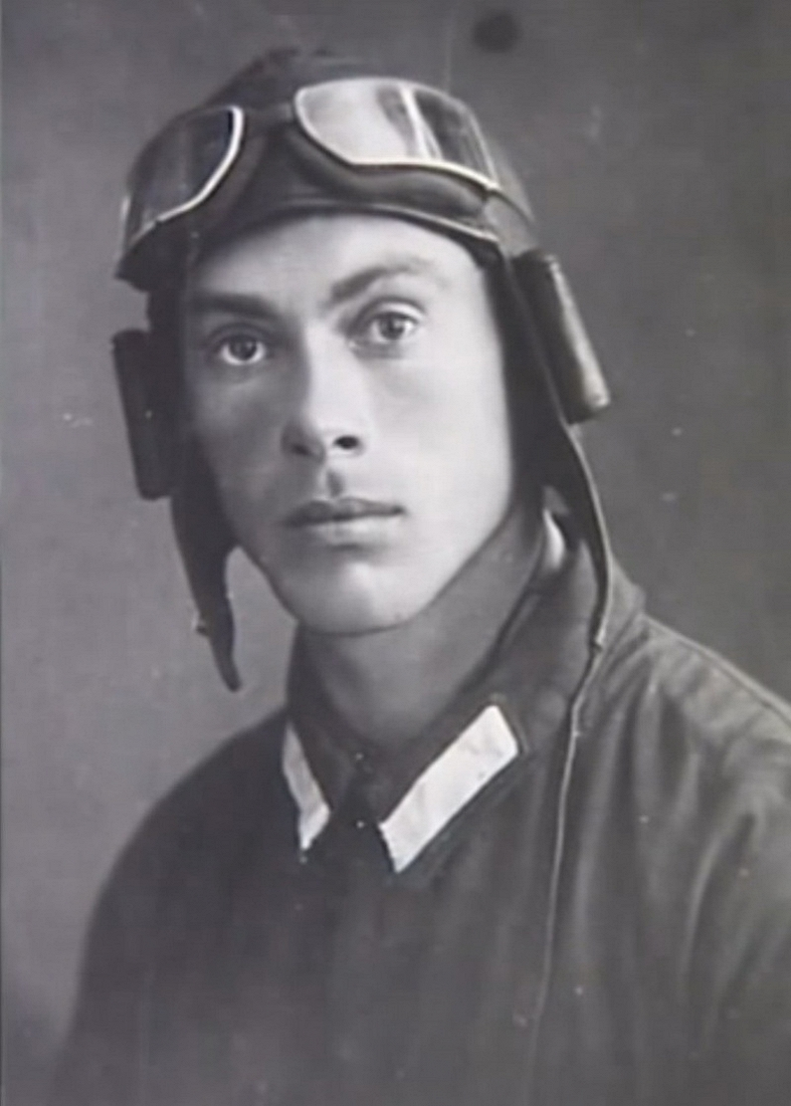
Летчик, Герой Советского Союза, 26 июня 1941 года направил подбитый самолет в скопление танков противника
Правильный ответ:

Slide 19
Летчик, Герой Советского Союза, 26 июня 1941 года направил подбитый самолет в скопление танков противника
Правильный ответ:
Николай Гастелло

Slide 20
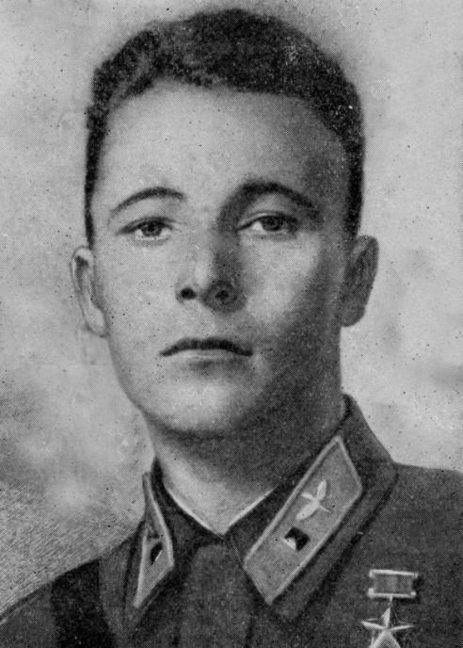
Советский летчик-истребитель, Герой Советского Союза, в августе 1941 года одним из первых совершил ночной таран, сбив бомбардировщик врага.
Правильный ответ:

Slide 21
Советский летчик-истребитель, Герой Советского Союза, в августе 1941 года одним из первых совершил ночной таран, сбив бомбардировщик врага.
Правильный ответ:
Виктор Талалихин

Slide 22
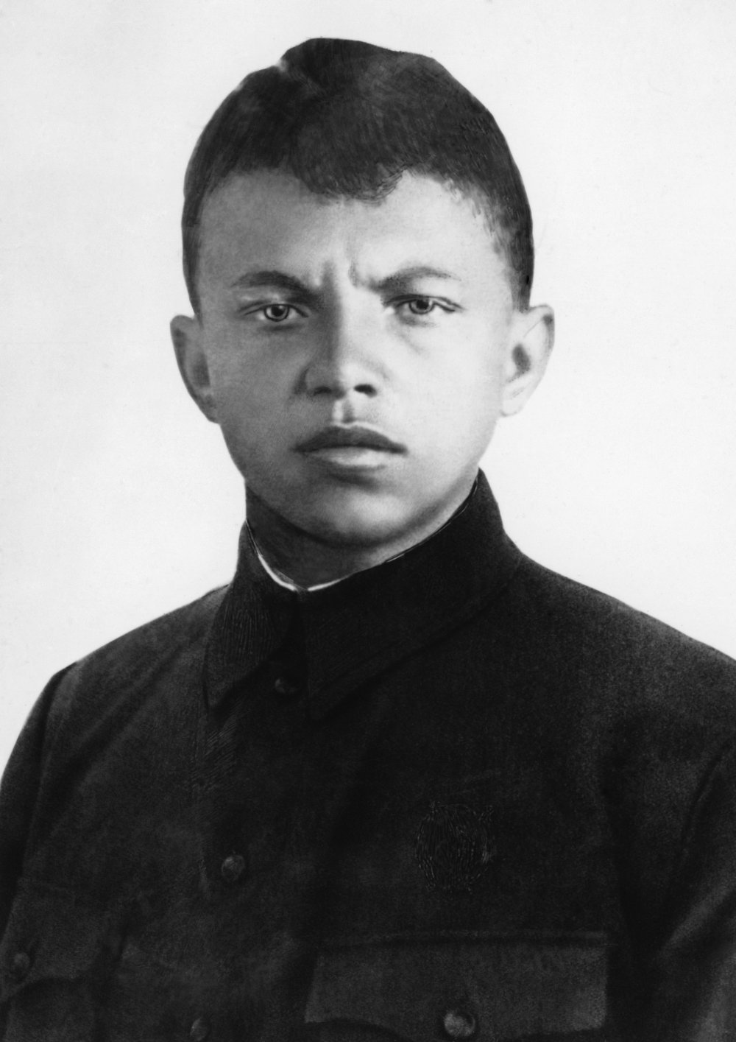
Гвардии рядовой, Герой Советского Союза, 23 февраля 1943 года в бою за деревню Чернушки закрыл своим телом амбразуру пулеметного дзота гитлеровцев.
Правильный ответ:

Slide 23
Гвардии рядовой, Герой Советского Союза, 23 февраля 1943 года в бою за деревню Чернушки закрыл своим телом амбразуру пулеметного дзота гитлеровцев.
Правильный ответ:
Александр Матросов

Slide 24
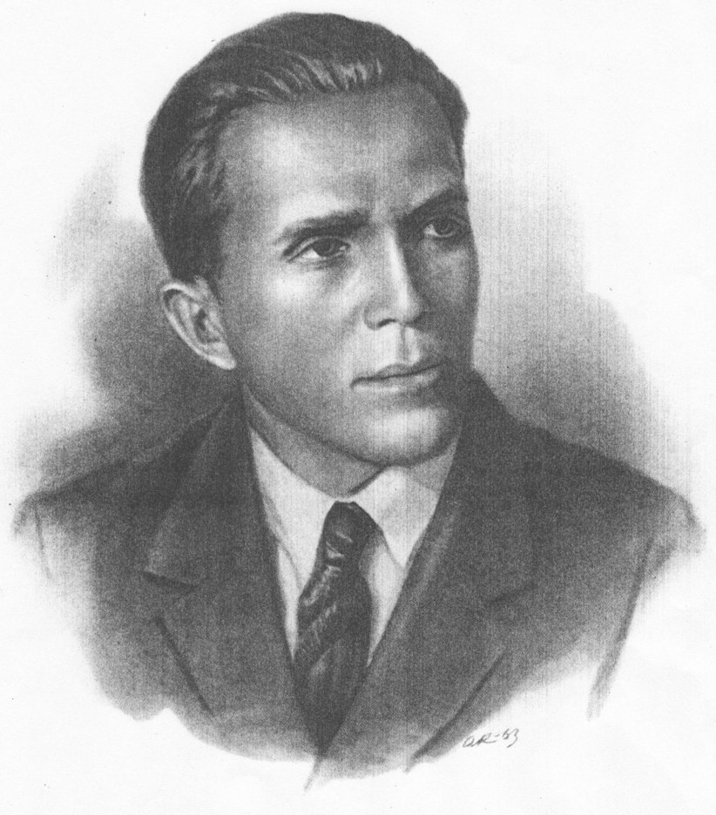
Советский разведчик, Герой Советского Союза, в совершенстве владел немецким языком, под видом немецкого обер-лейтенанта выполнял сложные, дерзкие диверсионные задания на Украине.
Правильный ответ:

Slide 25
Советский разведчик, Герой Советского Союза, в совершенстве владел немецким языком, под видом немецкого обер-лейтенанта выполнял сложные, дерзкие диверсионные задания на Украине.
Правильный ответ:
Николай Кузнецов

Slide 26
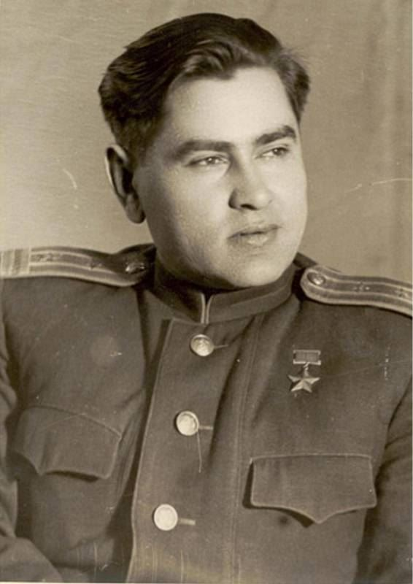
Советский летчик, Герой Советского Союза, после ампутации обеих ног вернулся к полетам и еще сбил 7 самолетов, прототип героя «Повесть о настоящем человеке» Бориса Полевого
Правильный ответ:

Slide 27
Советский летчик, Герой Советского Союза, после ампутации обеих ног вернулся к полетам и еще сбил 7 самолетов, прототип героя «Повесть о настоящем человеке» Бориса Полевого
Правильный ответ:
Алексей Маресьев

Slide 28
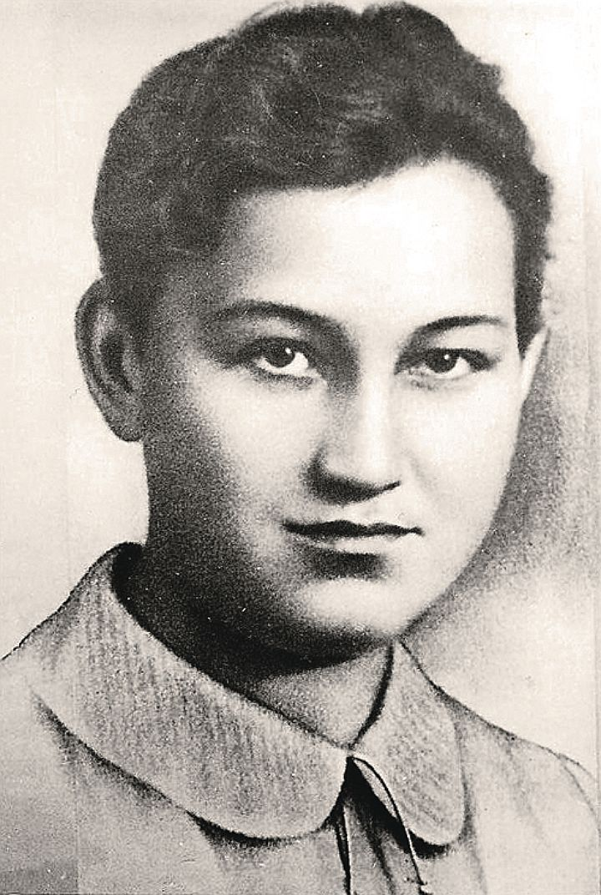
Партизанка, первая женщина, получившая звание Герой Советского Союза. Казнена фашистами в деревне Петрищево 29 ноября 1941 года.
Правильный ответ:

Slide 29
Партизанка, первая женщина, получившая звание Герой Советского Союза. Казнена фашистами в деревне Петрищево 29 ноября 1941 года.
Правильный ответ:
Зоя Космодемьянская

Slide 30
4 этап. Маршалы Победы
1 | 2
3 | 4

Slide 31
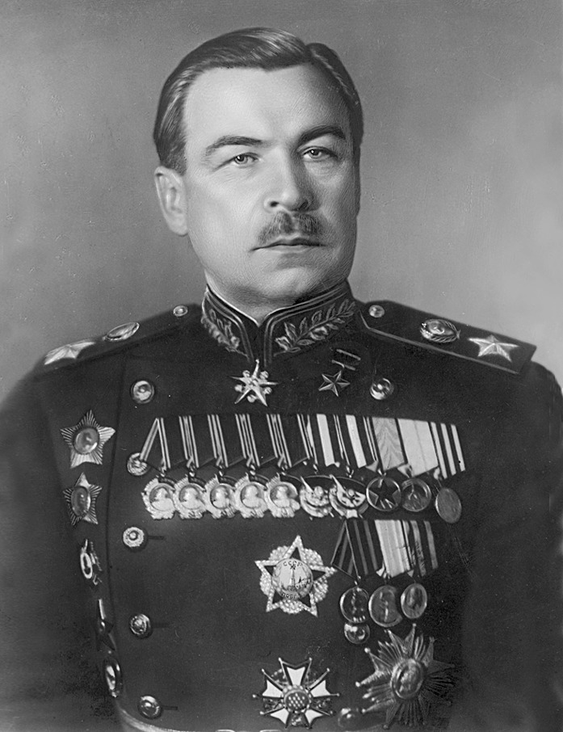
Маршал Советского Союза, с июня 1942 года до конца войны командовал фронтом. Руководил действиями войск по обороне Москвы, прорыве блокады Ленинграда, освобождению Прибалтики. Кто этот полководец?
Правильный ответ:

Slide 32
Маршал Советского Союза, с июня 1942 года до конца войны командовал фронтом. Руководил действиями войск по обороне Москвы, прорыве блокады Ленинграда, освобождению Прибалтики. Кто этот полководец?
Правильный ответ:
Леонид Александрович Говоров

Slide 33
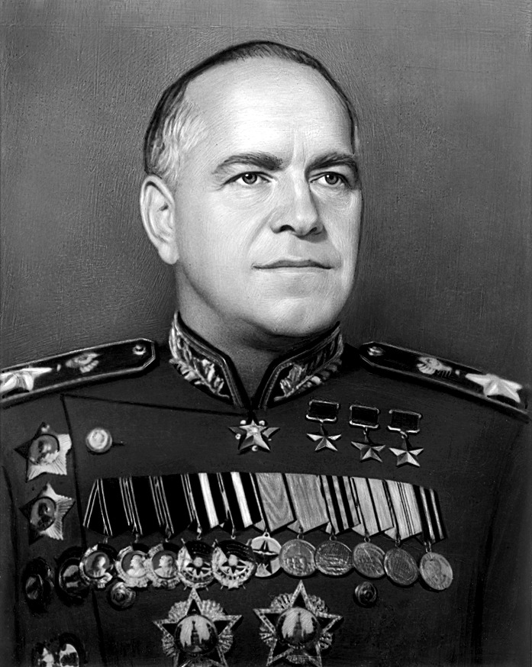
Этот полководец, по словам американского исследователя Кайдена, «нанес немцам больше потерь, чем любой другой военачальник или группа их, во второй мировой войне. В каждой битве он командовал более чем миллионом людей. Он вводил в дело фантастическое количество танков. Немцы были более чем знакомы с именем и сокрушающим мастерством… ибо перед ними был военный гений». О ком идет речь?
Правильный ответ:

Slide 34
Этот полководец, по словам американского исследователя Кайдена, «нанес немцам больше потерь, чем любой другой военачальник или группа их, во второй мировой войне. В каждой битве он командовал более чем миллионом людей. Он вводил в дело фантастическое количество танков. Немцы были более чем знакомы с именем и сокрушающим мастерством… ибо перед ними был военный гений». О ком идет речь?
Правильный ответ:
Георгий Константинович Жуков

Slide 35
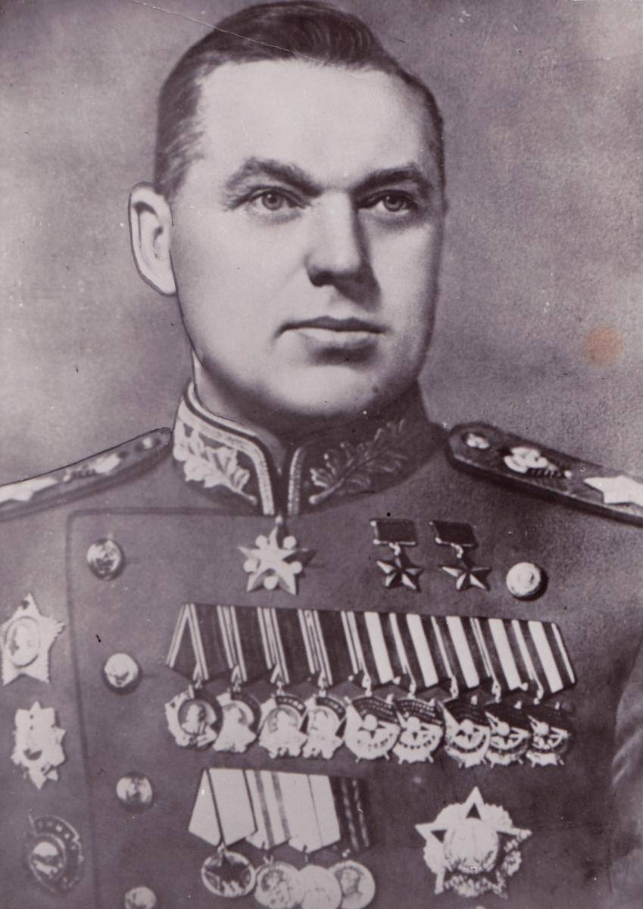
Как и Жуков, этот полководец не имел специального образования. Москва, Сталинград, Курск, Белоруссия – во всех крупнейших победах войны есть его вклад. Сильный, волевой и одновременно спокойный, он создал вокруг себя атмосферу порядочности, взаимоуважения. Среди солдат ходили легенды о его особой «заговоренности». Именно ему выпала честь командовать Парадом Победы в Москве. Назовите имя этого полководца.
Правильный ответ:

Slide 36
Как и Жуков, этот полководец не имел специального образования. Москва, Сталинград, Курск, Белоруссия – во всех крупнейших победах войны есть его вклад. Сильный, волевой и одновременно спокойный, он создал вокруг себя атмосферу порядочности, взаимоуважения. Среди солдат ходили легенды о его особой «заговоренности». Именно ему выпала честь командовать Парадом Победы в Москве. Назовите имя этого полководца.
Правильный ответ:
Константин Константинович Рокоссовский

Slide 37
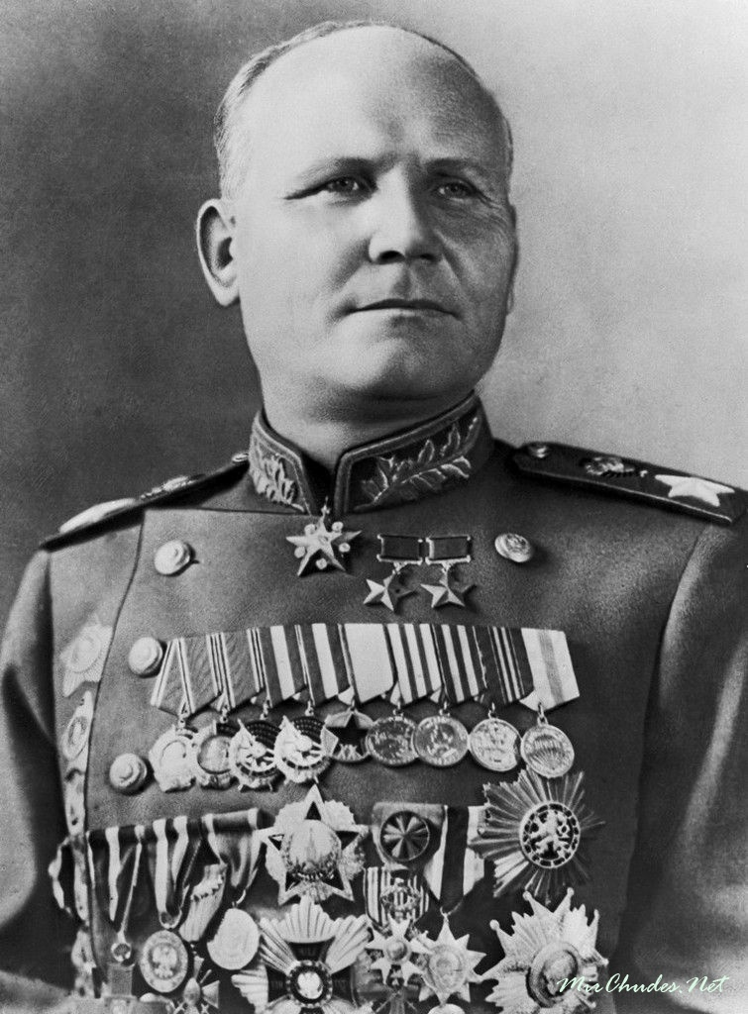
Как военачальника его отличала тяга к нестандартным решениям и смелому маневру. Не случайно войска под его командованием совершили в последние дни войны молниеносный марш-бросок к Праге. Он был беспощаден к воюющему противнику, он умел оценить его мужество. В дни Корсунь-Шевченковского сражения пал в бою командир окруженной немецкой группировки генерал Штеммерман. Он дал разрешение пленным похоронить своего генерала с воинскими почестями. Назовите его.
Правильный ответ:

Slide 38
Как военачальника его отличала тяга к нестандартным решениям и смелому маневру. Не случайно войска под его командованием совершили в последние дни войны молниеносный марш-бросок к Праге. Он был беспощаден к воюющему противнику, он умел оценить его мужество. В дни Корсунь-Шевченковского сражения пал в бою командир окруженной немецкой группировки генерал Штеммерман. Он дал разрешение пленным похоронить своего генерала с воинскими почестями. Назовите его.
Правильный ответ:
Иван Степанович Конев

Slide 39
5 этап. Краеведческий
1 | 2 | 3
4 | 5 | 6

Slide 40
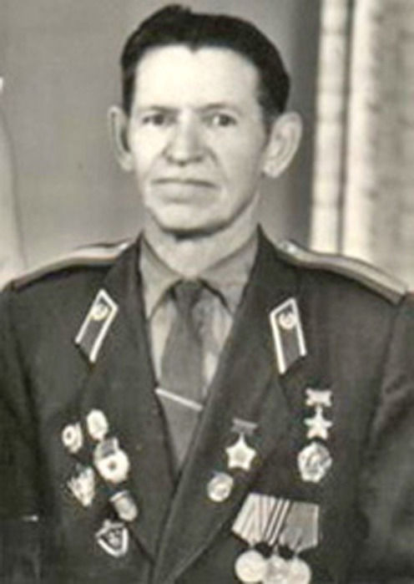
16 ноября 1941 года у разъезда Дубосеково под Москвой воины 316-й стрелковой дивизии генерала И.В. Панфилова в 4-х часовом бою подбили 18 танков, но почти все погибли (в роте было 28 солдат). Среди оставшихся в живых был и наш земляк.
Правильный ответ:

Slide 41
16 ноября 1941 года у разъезда Дубосеково под Москвой воины 316-й стрелковой дивизии генерала И.В. Панфилова в 4-х часовом бою подбили 18 танков, но почти все погибли (в роте было 28 солдат). Среди оставшихся в живых был и наш земляк.
Правильный ответ:
Илларион Романович Васильев

Slide 42
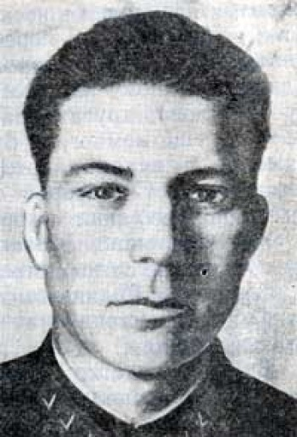
19 июля 1942 года совершил подвиг, закрыв своим телом амбразуру фашистского пулемёта, спасая жизни своих товарищей. Старшина отдал жизнь за Родину, он был посмертно награждён орденом Красного знамени. Одна из улиц Кемерово носит его имя.
Правильный ответ:

Slide 43
19 июля 1942 года совершил подвиг, закрыв своим телом амбразуру фашистского пулемёта, спасая жизни своих товарищей. Старшина отдал жизнь за Родину, он был посмертно награждён орденом Красного знамени. Одна из улиц Кемерово носит его имя.
Правильный ответ:
Михаил Петрович Абызов

Slide 44
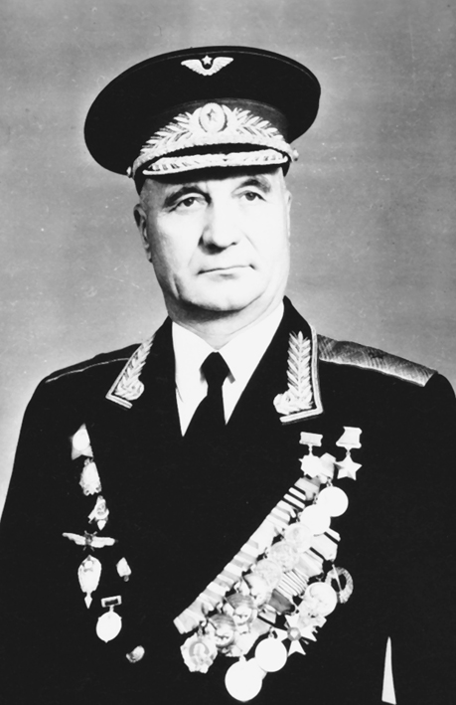
За годы войны авиационный полк, которым командовал этот герой, произвёл 3820 вылетов: уничтожил 356 танков, 665 орудий, 2128 автомашин, взорвал 27 эшелонов с войсками, уничтожил 1000 немецких солдат и офицеров. Подполковник совершил 115 боевых вылетов, уничтожил 63 танка, 201 автомашину, сбил 4 самолёта противника. За смелость и отвагу, за умелое руководство полком ему 29 июня 1945 года было присвоено звание Героя Советского Союза. Улица, расположенная неподалёку от нашей школы, носит его имя.
Правильный ответ:

Slide 45
За годы войны авиационный полк, которым командовал этот герой, произвёл 3820 вылетов: уничтожил 356 танков, 665 орудий, 2128 автомашин, взорвал 27 эшелонов с войсками, уничтожил 1000 немецких солдат и офицеров. Подполковник совершил 115 боевых вылетов, уничтожил 63 танка, 201 автомашину, сбил 4 самолёта противника. За смелость и отвагу, за умелое руководство полком ему 29 июня 1945 года было присвоено звание Героя Советского Союза. Улица, расположенная неподалёку от нашей школы, носит его имя.
Правильный ответ:
Степан Харитонович Марковцев

Slide 46
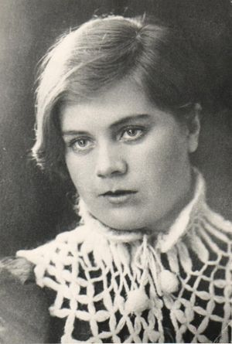
Закончив 10 классов школы №12 Кемерово, поступила в Московский торговый институт. Когда началась война, девушка добровольно ушла в партизанский отряд под Москвой. Однажды, после выполнения заданий, группа наткнулась на немецкую засаду, партизаны прорвались, а тяжело раненная девушка попала в плен. После страшных издевательств, не выпытав ни слова о партизанах, фашисты повесили ее. Посмертно награждена орденом Отечественной войны. Герой России. В честь нее названа улица в нашем городе, школа №12.
Правильный ответ:

Slide 47
Закончив 10 классов школы №12 Кемерово, поступила в Московский торговый институт. Когда началась война, девушка добровольно ушла в партизанский отряд под Москвой. Однажды, после выполнения заданий, группа наткнулась на немецкую засаду, партизаны прорвались, а тяжело раненная девушка попала в плен. После страшных издевательств, не выпытав ни слова о партизанах, фашисты повесили ее. Посмертно награждена орденом Отечественной войны. Герой России. В честь нее названа улица в нашем городе, школа №12.
Правильный ответ:
Вера Даниловна Волошина

Slide 48
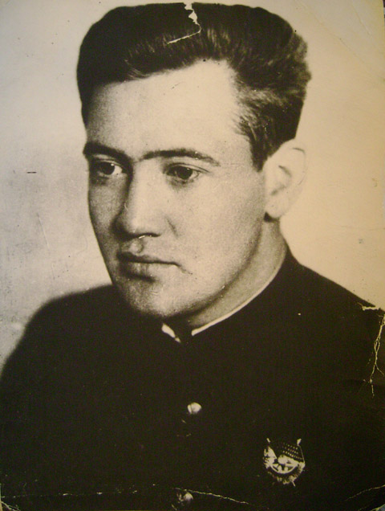
Учился в школе №12 вместе с Верой Волошиной. 23 июня 1944 года при форсировании реки Проня (Белоруссия) и прорыве сильно укрепленной обороны немцев его батальон первым перешел в наступление, преодолел водный рубеж и ворвался в немецкие траншеи. В бою за деревню Хорошки трижды водил свой батальон в атаку, погиб в бою. 24 марта 1945 года присвоено звание Героя Советского Союза.
Правильный ответ:

Slide 49
Учился в школе №12 вместе с Верой Волошиной. 23 июня 1944 года при форсировании реки Проня (Белоруссия) и прорыве сильно укрепленной обороны немцев его батальон первым перешел в наступление, преодолел водный рубеж и ворвался в немецкие траншеи. В бою за деревню Хорошки трижды водил свой батальон в атаку, погиб в бою. 24 марта 1945 года присвоено звание Героя Советского Союза.
Правильный ответ:
Юрий Михайлович Двужильный

Slide 50
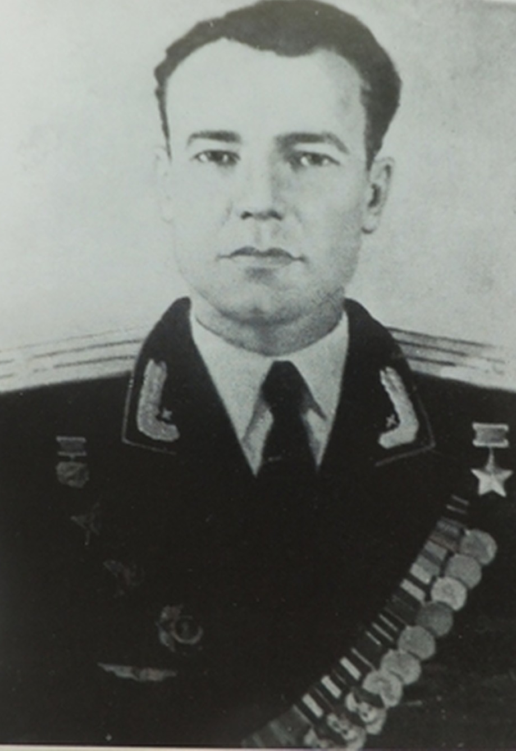
Учился в школе № 4, на здании школы установлена мемориальная доска, свидетельствующая о том, что этот человек, который провёл в небе 20 лет и о котором при жизни складывались легенды, учился в её стенах. С первых дней войны на фронте. Ржев, Смоленск, Белгород и Гомель, Штеттин и, наконец, Берлин. Десятки боевых вылетов. В честь героя названа улица в нашем городе, ему было присвоено звание Героя Советского Союза.
Правильный ответ:

Slide 51
Учился в школе № 4, на здании школы установлена мемориальная доска, свидетельствующая о том, что этот человек, который провёл в небе 20 лет и о котором при жизни складывались легенды, учился в её стенах. С первых дней войны на фронте. Ржев, Смоленск, Белгород и Гомель, Штеттин и, наконец, Берлин. Десятки боевых вылетов. В честь героя названа улица в нашем городе, ему было присвоено звание Героя Советского Союза.
Правильный ответ:
Александр Васильевич Сарыгин

Slide 52
6 этап. Города-герои
По горизонтали: 1. О защите какого города идёт речь? Четыре часа длился неравный бой.14 горящих танков осталось на поле боя. Фашисты не смогли прорваться. Вечером они начали новую атаку. «30 танков, друзья, - сказал бойцам Клочков. - Велика Россия, а отступать некуда…» Один за другим пылали подбитые танки. Почти все герои погибли. Но враг не прошёл. 2. Город-крепость. 3. Город-герой, морской порт, занят фашистами, но продолжил сопротивление, в 2014 году вернулся в состав России. 4. Город-герой, где в 1941 году состоялось важное сражение, которое задержало продвижение немцев к Москве. 5. В этом городе 29—30 сентября 1941 года оставшиеся евреи были согнаны в Бабий Яр и там жестоко убиты, погибли 33 731 человек. Это столица Украины. 6. Этот город был оккупирован фашистами в самом начале войны, в городе создано три еврейских гетто, в окрестностях действовало три концлагеря, но город продолжил сопротивление. Освобожден в ходе операции «Багратион», столица Белоруссии. 7. О каком городе-герое можно сказать: «…Был город-фронт, была блокада…». 900 дней и ночей был оторван город от Большой земли. 8. Город-герой, в районе которого состоялось сражение, завершившее коренной перелом в ходе Великой Отечественной войны. 9. Город в 1941 году попал в осаду, но город не смогли захватить, город русских оружейников. 10. Город-герой, оказал активное сопротивление фашистам, в годы войны тысячи мирных жителей, евреев, были казнены, сейчас главный порт Украины.
По вертикали: 1. Город-герой на Волге, где проходила решающая битва в годы Второй мировой войны.
 |  |  | ¹ |  | ¹
 | ²
 |  | ³
 |  | ⁴
 |  |  |  | ⁵
 |  |  | ⁶
⁷
 |  |  | ⁸
 |  | ⁹
 |  |  |  | ¹⁰
Правильный ответ:

Slide 53
6 этап. Города-герои
 |  |  | ¹М | о | ¹ с | к | в | а
 | ²Б | р | е | с | т
 |  | ³С | е | в | а | с | т | о | п | о | л | ь
 |  | ⁴ С | м | о | л | е | н | с | к
 |  |  |  | ⁵ К | и | е | в
 |  |  | ^{6 М} | и | н | с | к
⁷ Л | е | н | и | н | г | р | а | д
 |  |  | ⁸ К | у | р | с | к
 |  | ⁹ Т | у | л | а
 |  |  |  | ¹⁰О | д | е | с | с | а
По горизонтали: 1. О защите какого города идёт речь? Четыре часа длился неравный бой.14 горящих танков осталось на поле боя. Фашисты не смогли прорваться. Вечером они начали новую атаку. «30 танков, друзья, - сказал бойцам Клочков. - Велика Россия, а отступать некуда…» Один за другим пылали подбитые танки. Почти все герои погибли. Но враг не прошёл. 2. Город-крепость. 3. Город-герой, морской порт, занят фашистами, но продолжил сопротивление, в 2014 году вернулся в состав России. 4. Город-герой, где в 1941 году состоялось важное сражение, которое задержало продвижение немцев к Москве. 5. В этом городе 29—30 сентября 1941 года оставшиеся евреи были согнаны в Бабий Яр и там жестоко убиты, погибли 33 731 человек. Это столица Украины. 6. Этот город был оккупирован фашистами в самом начале войны, в городе создано три еврейских гетто, в окрестностях действовало три концлагеря, но город продолжил сопротивление. Освобожден в ходе операции «Багратион», столица Белоруссии. 7. О каком городе-герое можно сказать: «…Был город-фронт, была блокада…». 900 дней и ночей был оторван город от Большой земли. 8. Город-герой, в районе которого состоялось сражение, завершившее коренной перелом в ходе Великой Отечественной войны. 9. Город в 1941 году попал в осаду, но город не смогли захватить, город русских оружейников. 10. Город-герой, оказал активное сопротивление фашистам, в годы войны тысячи мирных жителей, евреев, были казнены, сейчас главный порт Украины.
По вертикали: 1. Город-герой на Волге, где проходила решающая битва в годы Второй мировой войны.
Правильный ответ:

Slide 54
7 этап. Памятники города Кемерово, посвященные войне
1 | 2
3 | 4

Slide 55
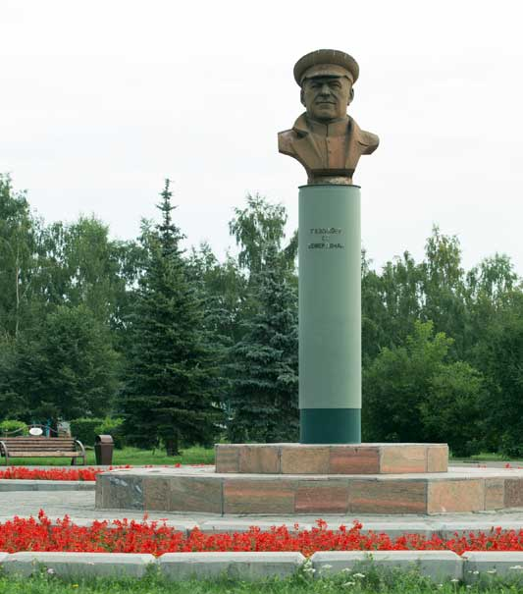
Правильный ответ:

Slide 56
Правильный ответ:
Памятник Г.К. Жукову

Slide 57
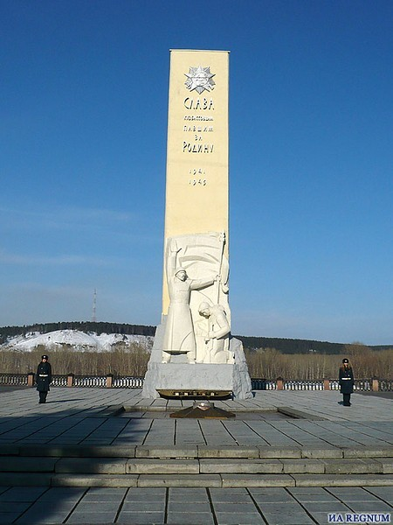
Правильный ответ:

Slide 58
Правильный ответ:
Памятник воинам-кузбассовцам, павшим за Родину в 1941 – 1945 гг.

Slide 59
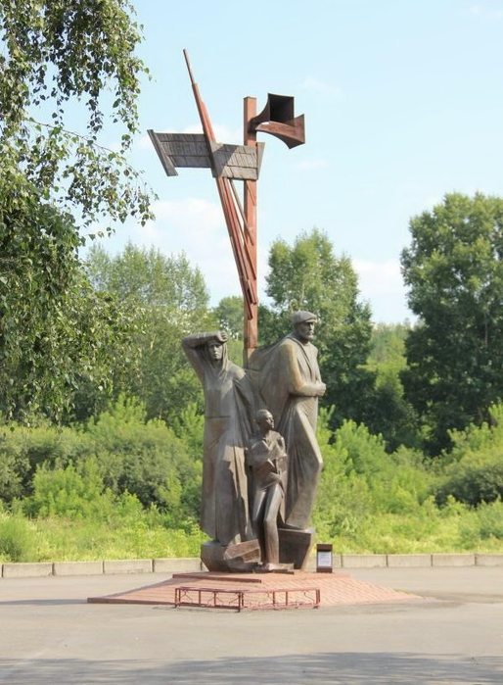
Правильный ответ:

Slide 60
Правильный ответ:
Памятник труженикам тыла

Slide 61
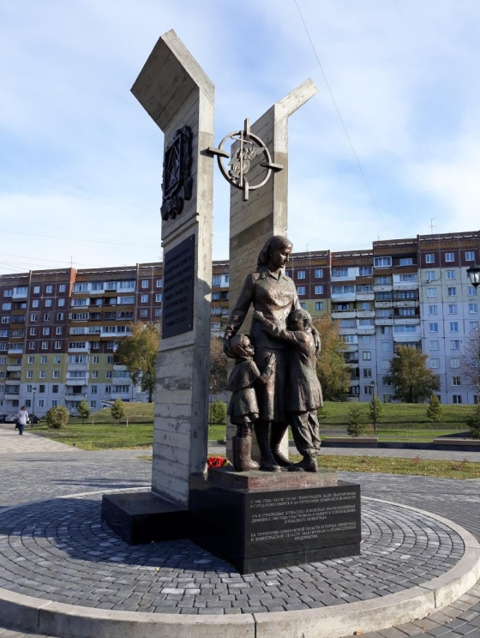
Правильный ответ:

Slide 62
Правильный ответ:
Памятник в честь подвига жителей и защитников блокадного Ленинграда

Slide 63
Спасибо
за участие!

Slide 64
Список литературы
1. Герои Советского Союза, Российской Федерации - кузбассовцы, участники Великой Отечественной войны (1941-1945 гг.): Биобиблиографический указатель литературы/ Автор-составитель Гайдукова Л.В. – Кемерово: Кузбассвузиздат, 2006
2. Данилов А. А. История России, XX — начало XXI века. 9 класс: учебник для общеобразоват. учреждений / А. А. Данилов, Л. Г. Косулина, М. Ю. Брандт. — М.; Просвещение, 2014. — 383 с.
3. Кислицына Л. П. Познавательная игра для старшеклассников, посвященная Дню Победы// Классный руководитель, 2004, №8
4. Открытый банк заданий ЕГЭ [Электронный ресурс]: Официальный Сайт Федеральный Институт Педагогических Измерений / Режим доступа: http://www.fipi.ru/content/otkrytyy-bank-zadaniy-ege (дата обращения 24.01.2019)

Slide 65
Использованные ресурсы
https://yandex.kz/collections/card/5e066e3601cde45f8335f874/
http://historical-baggage.ru/people/detail.php?page=34
https://i.pinimg.com/736x/21/a8/f4/21a8f49e2ff471aa6f0125d97661d02d.jpg
https://twitter.com/APGorin/status/758419490002571264/photo/1
https://pbs.twimg.com/media/CoZyShVXEAA6zsg.jpg:large
https://www.stihi.ru/2016/12/20/621
https://yandex.ru/collections/card/5d6aa44dc9270d55b023fb43/
https://bigenc.ru/military_science/text/2365860
https://avatars.mds.yandex.net/get-zen_doc/241223/pub_5c94b6e6b5476212eeb314a2_5c94b7aa655b7c00b3507ad7/scale_1200
https://pbs.twimg.com/media/C3cr1h5WYAAELd5.jpg:large

Slide 66
Использованные ресурсы
https://yandex.com/collections/card/5e2c7f65568eb07f04ef236d/
http://900igr.net/up/datai/172757/0013-009-.jpg
https://img.google-info.org/storage/big/5398501.jpg
http://www.warheroes.ru/hero/hero.asp?photo_id=14831
http://kuzbass85.ru/wp-content/uploads/2019/12/voloshina.jpg
https://i.mycdn.me/i?r=AzEPZsRbOZEKgBhR0XGMT1Rk9S8GE3shEbDHitfWrYqbd6aKTM5SRkZCeTgDn6uOyic
https://s14.stc.all.kpcdn.net/share/i/4/943204/inx960x1318.jpg
https://img1.liveinternet.ru/images/attach/c/0/120/286/120286117_7.jpg
https://i0.photo.2gis.com/images/geo/5/703687476697270_973a.jpg

